Slide 1
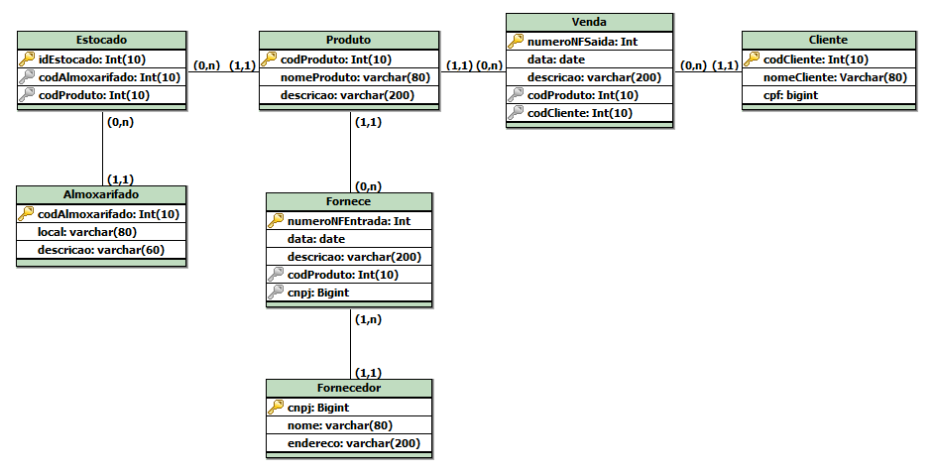
No MySQL. Criar um BD chamado Floricultura. Criar as tabelas conforme este diagrama.

